Slide 1
104590019 四資二 林宏柏

Slide 2
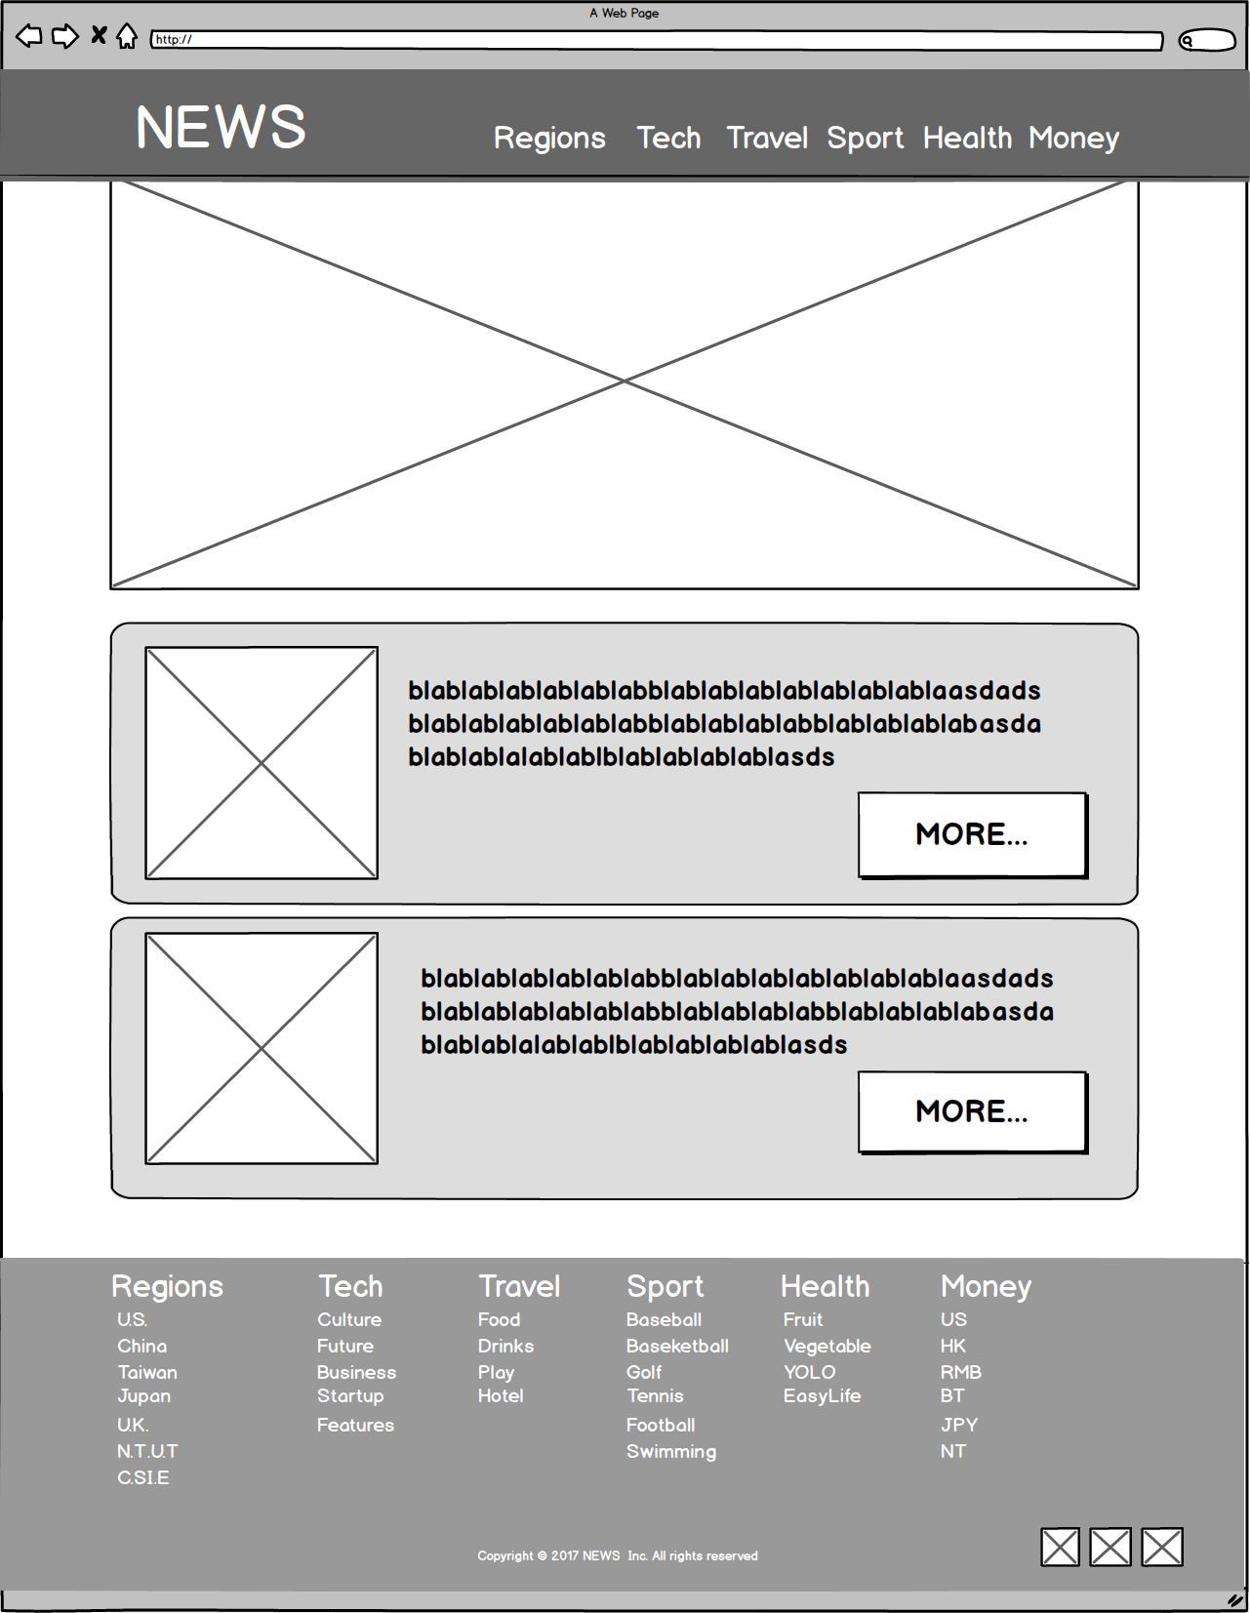
導覽列
主視覺
更多資訊
快速導覽

Slide 3
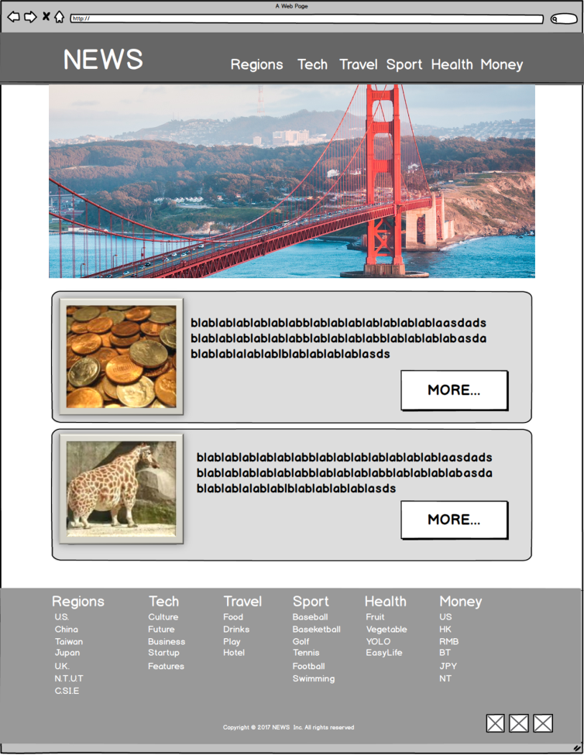
配色理念
由於是新聞內容所以用黑色來襯托一些穩重和沉重感，中央則留白讓視覺停留在中間的頭條新聞

Slide 4
設計理念
利用鐵橋交通的圖片暗示資訊流通快速的感覺也用廣視角的圖片給人一種開闊視野的感覺，再利用金幣襯托國際感，而奇怪的長頸鹿圖片則是暗示奇特的內容。

